Slide 1
4
Acceso a bases de datos con JDBC

Slide 2
2 Bases de datos relacionales
Base de datos relacional
  Tabla
    Filas, columnas
  Clave primaria
    Valor unico
Consultas SQL
  Especifican cuales datos seleccionar de una tabla

Slide 3
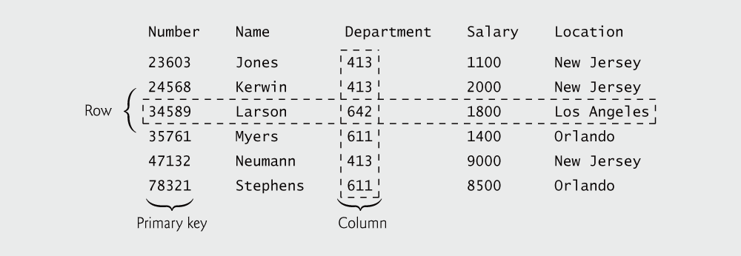
Fig. 1 | Datos de ejemplo de la tabla Empleados

Slide 4

Fig. 2 | Resultado de seleccionar distintos datos de Departmento y Ubicación
de la tabla Empleados.

